Slide 1
ビジネスプランを改善する
- ビジネスプラン・レビューの準備 -
オプション
授業スライドOP 06-①

Slide 2
本日実施すること
1
ビジネスプランに関するレビューについて理解する
2
ビジネスプランに関するレビューの準備を行う
3
質問項目を考え、レビュー先とレビュー中の役割を決定する

Slide 3


  授業 [1]
  目安4分
ビジネスプランを改善するための
レビューとは

Slide 4
ビジネスプランに関するレビューとは？
顧客や専門家などがプランをよりよくするために
アドバイスをすることをレビューといいます。
レビューを行うことで、自分たちだけでは見えなかったよさ、または改善点が
見つかり、チームで考えたビジネスプランを改善することができます。

Slide 5

レビューの事前準備から実施後の流れ
※オプション授業の内容
１
  ビジネスプランシートやプロトタイプシート※を準備する。
２
  レビューで聞きたい質問の項目を準備する。
３
  レビュー先・レビュー中の役割（実施者など）を決定する。
４
  レビューを実施する（レビューを受ける）。
５
  レビュー結果の振り返りを行う。
６
  振り返り内容をもとにビジネスプランの改善を行う。

Slide 6
レビューから得たいことは何か
ビジネスプランを改善するために効果的な質問内容を考えます。
第一印象
ビジネスプランの印象や直感的な感想を聞く。
商品・サービスの内容
商品・サービスの内容や機能について、よい点と改善点を聞く。
顧客の課題解決やニーズ
ビジネスプランが顧客の課題解決となり、ニーズを満たせているかを聞く。
価格設定
提示した価格が適正か、また顧客が納得できる価格かを聞く。
購買意欲の確認
商品化された場合に利用したいか、購入したいと思うかについて聞く。
改善の要素
どの部分を改善すれば、よりよい商品・サービスになると思うかを聞く。
既存商品・サービスとの
違い
既存商品・サービスと比べて、どの点で違いや価値を感じたかを聞く。

Slide 7
  授業 [2]
  目安5分
レビューの準備を行う

Slide 8
レビューで聞くことを明確にして、事前準備を行う
レビューでは、自分たちのビジネスプランを紹介するシートの準備と
質問項目の作成、実施時の役割を決めます。
どうしたら的確なレビューを受けることができるかを考えて、事前準備を行います。
内容を後ほど確認できるように録音や録画の検討も行います。
（ただし、事前に許可を得ること）

Slide 9
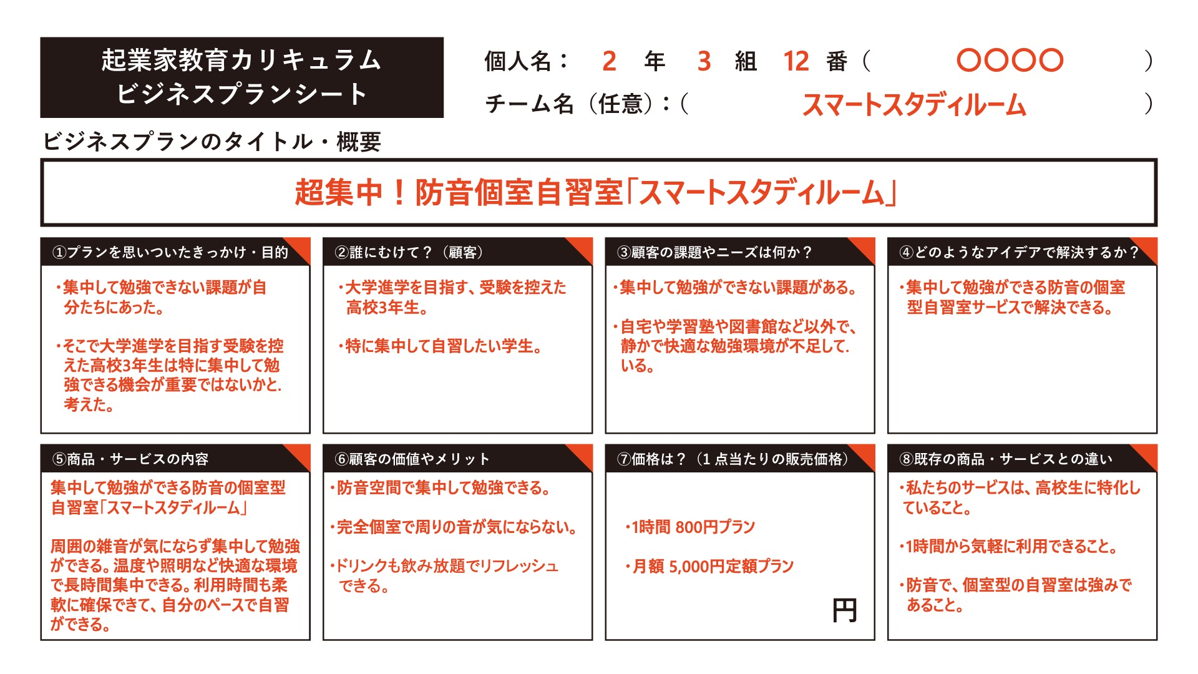
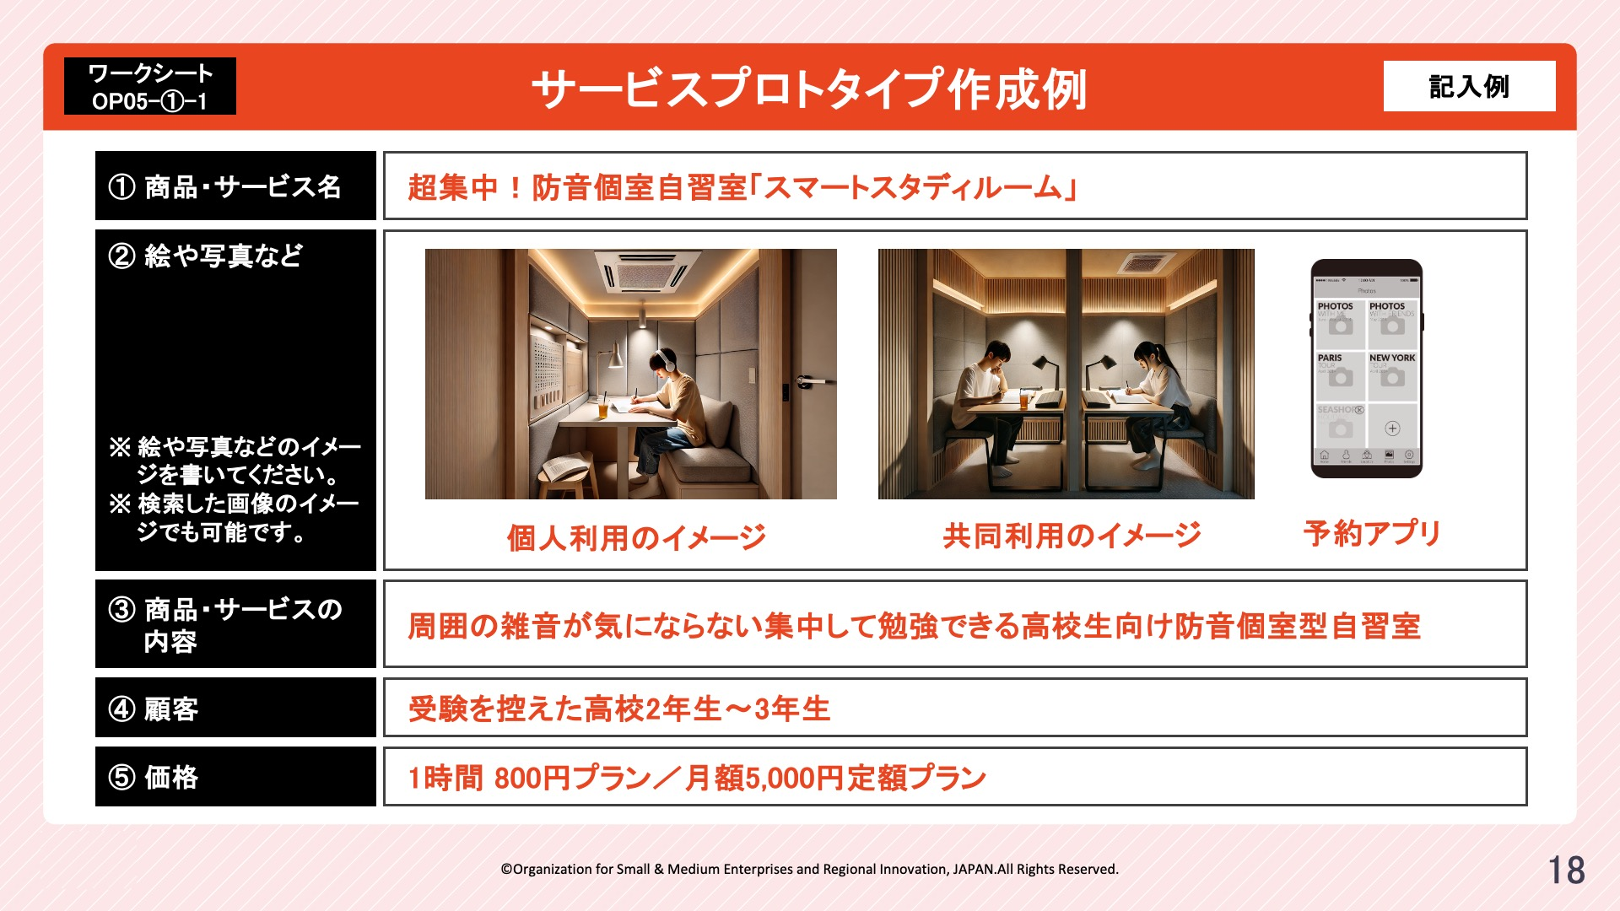
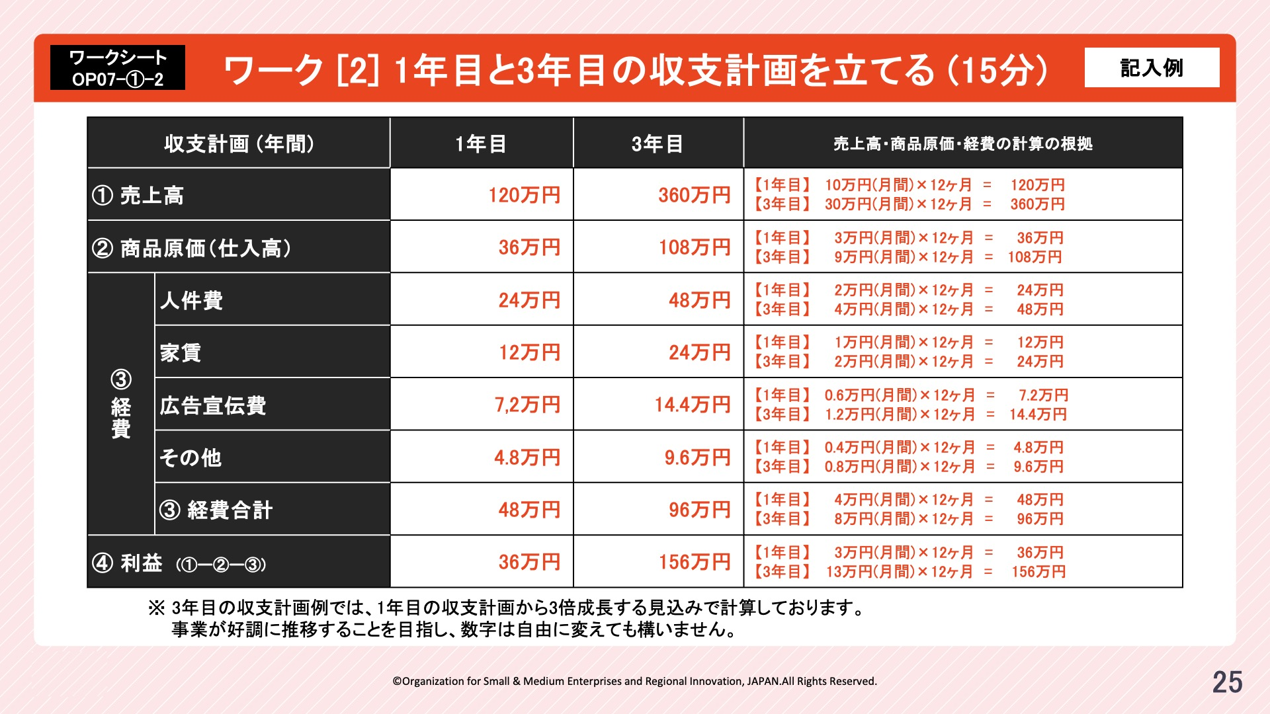
レビューの目的を定める
ビジネスプランを改善するという目的の中でも「特に」何に対する意見を
聞きたいのかで、レビューの内容は変わります。
  ビジネスプラン全体について
  主にプロトタイプについて
  販売や利益について
限られた時間を有効に使うために質問項目をよく考えましょう。
レビュー実施者が困ってしまわないよう、具体的な話を聞きましょう。

Slide 10
レビュー目的別の質問事例
ビジネスプランに対して、時間内に効果的なレビューをして
もらえるような質問項目を考えます。
  ビジネスプランの改善につなげるための質問例
他の商品・サービスと比較して、このビジネスプランにはどのような強みや弱みがあると感じますか？
どのような点を改善する必要がありますか？
現在の価格設定については最適でしょうか？
強みをさらに強化するには、どのような追加機能があればよいと思いますか？
今のターゲット以外に他のターゲットに魅力的に映る可能性はありますか？

Slide 11
レビューの時間配分について
ビジネスプランに対して、時間内に効果的なレビューをして
もらえるような時間配分を考えます。
質問は1問につき回答5分を想定します。
質問数は1時間であれば余裕を持って
10個前後用意し、何から聞くかを決めて
おきます。
話すのが得意な方の場合、
たくさん答えてくださるので多めに準備
しておくと安心です。
< 40分間のレビューの時間配分の例 >
① 導入・挨拶
② ビジネスプランの紹介
③ レビュー 5〜10問ほど質問
④ 改善点の確認
⑤ 終了・お礼

Slide 12
準備物の例 ① ビジネスプランシート
ビジネスプランシートをもとに紹介することで、プランの全体像を
理解しやすくなり、適切なレビューを得られやすくなります。

Slide 13
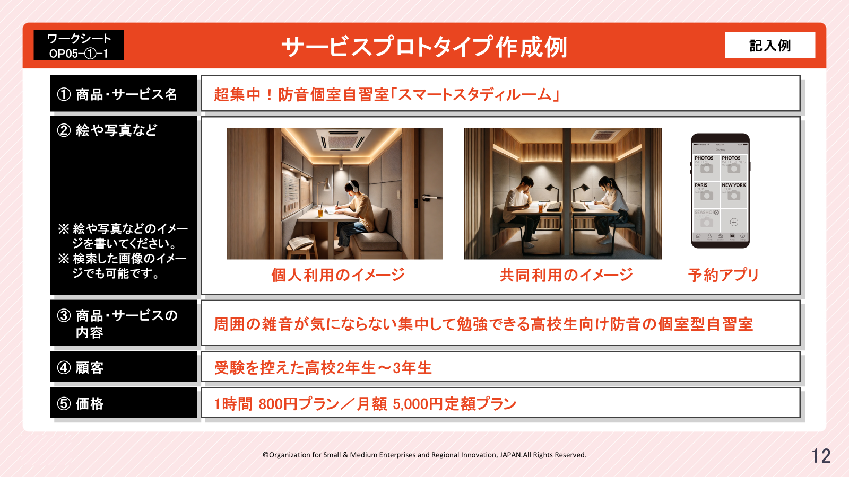
準備物の例 ② プロトタイプシート
プロトタイプシートを紹介することで、プランの全体像を
理解しやすくなり、適切なレビューを得られやすくなります。

Slide 14
準備物の例 ③ 質問項目
ワークシート
OP06-①-1
記入例
レビュー先の情報 (年齢・性別・職業、住む地域などの属性)
50代、男性、会社社長、市内在住
レビュー記録・メモ
レビューを記録する
質問項目
Q1 | この商品・サービスの第一印象について教えてください。
Q2 | 商品・サービスに関してよいところ、改善した方がよいところを教えてください。
Q3 | もっとこうだったらいいな、と思う点はありますか？
Q4 | この商品・サービスが実際に商品化された場合、いくらで 購入したいと思いますか？
Q5 | 他の商品・サービスと比べて、どの点で違いや価値を 感じましたか？
Q6 | どんな顧客に売れそうだと感じますか？

Slide 15

  ワーク [1]
  目安15分
質問項目を考える

Slide 16

ワーク [1] 質問項目を考える （15分）
効果的なレビューを行うことができるように
質問項目を作成する

Slide 17
ワーク [1] 質問項目を考える （15分）
ワークシート
OP06-①-1
記入例
レビュー先の情報 (年齢・性別・職業、住む地域などの属性)
50代、男性、会社社長、市内在住
レビュー記録・メモ
レビューを記録する
質問項目
Q1 | この商品・サービスの第一印象について教えてください。
Q2 | 商品・サービスに関してよいところ、改善した方がよいところを教えてください。
Q3 | もっとこうだったらいいな、と思う点はありますか？
Q4 | この商品・サービスが実際に商品化された場合、いくらで 購入したいと思いますか？
Q5 | 他の商品・サービスと比べて、どの点で違いや価値を 感じましたか？
Q6 | どんな顧客に売れそうだと感じますか？

Slide 18
ワーク [1] 質問項目を考える （15分）
ワークシート
OP06-①-1
レビュー先の情報 (年齢・性別・職業、住む地域などの属性)
レビュー記録・メモ
質問項目
Q1
Q2
Q3
Q4
Q5
Q6
Q7
Q8
Q9
Q10

Slide 19
  授業 [3]
  目安5分
レビュー先とレビューでの役割を決定する

Slide 20
レビュー先および役割を決定する
  レビュー先
  レビューでの役割
● レビュー相手の選定
レビューをいただける候補から適切な相手を決める。断られることも想定して多めに候補を選択する。
● スケジュール調整
確定した相手とレビュー日時を調整し、スケジュールを確保する。
● 場所と方法の選定
オンラインか対面か、レビューを行う場所（オフィス、カフェなど）を決める。
● インタビュアー（聴き手）
質問を進行し、相手の意見を引き出す。必要に応じて深掘りする。
● ビジネスプラン紹介
ビジネスプランを紹介する。複数で紹介してもよい。
● 記録者
レビューの内容を詳細に記録する。音声録音やメモを取り、後で振り返れるようにする。
レビュー先を決める際は適切な相手の選定を行い、スケジュールや実施方法の調整が重要です。それにより、効果的なレビューが得られます。
レビューでは、聴き手、プラン紹介、記録者など役割を分担し、効果的に進行します。正確なレビューを得ることで、ビジネスプランの改善に役立てることができます。

Slide 21
  ワーク [2]
  目安15分
レビュー先とレビューでの役割を
決定する

Slide 22
ワーク [2] レビュー先とレビューでの役割を決定する (15分）
レビュー先とレビューでの役割を
決定する

Slide 23
ワーク [2] レビュー先とレビューでの役割を決定する (15分）
ワークシート
OP06-①-2
記入例
■レビュー先
レビュー相手の選定
安心〇〇堂の山田社長、〇〇工業の岡安部長、○町公民館の佐藤館長
レビュー人数
2人（3人目を調整中）
スケジュール調整
10/25（月）の放課後16時半より30分ずつオンライン。①山田様 ②岡安様 ③佐藤様
場所と方法の選定
学校からオンラインで実施。
■レビューでの役割
インタビュアー（聴き手）
下田さん、都筑さん、（交代で質問する）
ビジネスプラン紹介
植草さん、東さん、（交代で説明する）
記録者
加藤さん、他メンバー（質問や説明をしていない時には残りの人も記録する）

Slide 24
ワーク [2] レビュー先とレビューでの役割を決定する (15分）
ワークシート
OP06-①-2
■レビュー先
レビュー相手の選定
レビュー人数
スケジュール調整
場所と方法の選定
■レビューでの役割
インタビュアー（聴き手）
ビジネスプラン紹介
記録者

Slide 25
  まとめ
  目安5分
授業のまとめ

Slide 26
レビューの実施
本授業以降に
レビューを実施しましょう

Slide 27
レビュー実施の後に
（テンプレート紹介）
  レビュー後

Slide 28
レビューを実施したあとは
レビュー後の振り返り
レビューの実施後、結果を振り返り
ビジネスプランの改善を行う

Slide 29
ワーク [1] レビューを振り返る (4分)
ワークシート
OP06-③-1
レビューで
指摘されたこと
レビューを受けて
気づいたこと
改善点に
つながるポイント
具体的には
どのように改善するか

Slide 30
授業のまとめ
① | ビジネスプランに関するレビューとは、チームでは見えなかったよさや 改善点が見つかる可能性がある。
② | ビジネスプランのレビューの場面では、自分たちのビジネスプランを紹介 するワークシートの準備とレビューの質問項目の作成、レビューの役割を決めることが大切。
③ | レビュー実施後には、振り返りを行い、ビジネスプランの改善を行う。

